Slide 1
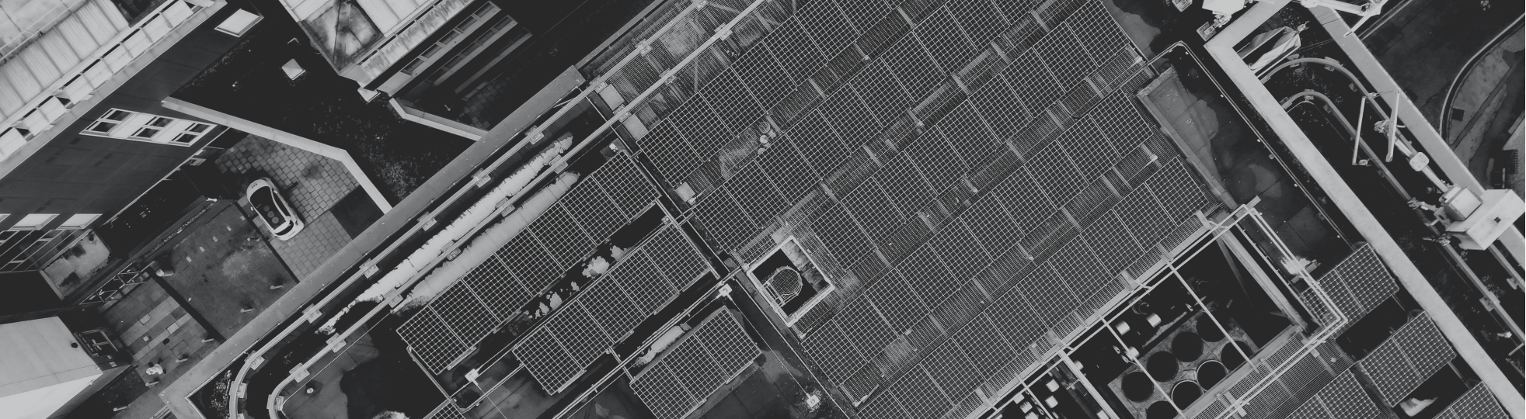
PMS(Project Management System)
웹페이지 개발
2025.01.21 ~ 2025.02.13
김동현 김윤진
박규태 최진환

Slide 2

01 프로젝트 목표
PMS란?
-> 프로젝트 진행 현황과 성과물의 체계적인 관리 뿐만 아니라 시스템화를 통한 프로젝트 관리의 용이성을 확보하여 업무 생산성을 향상.
누구나 쉽고 빠르게 프로젝트를 계획하고 실시간 일정 관리를 통해 팀원 간 협업을 극대화하는 PMS를 개발한다.

Slide 3
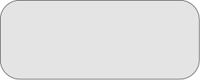
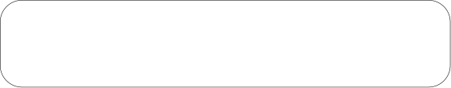
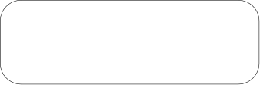
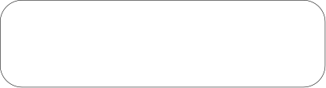
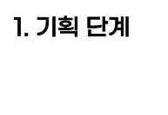



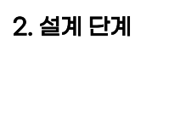
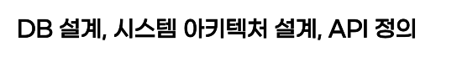


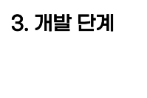

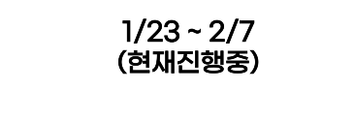

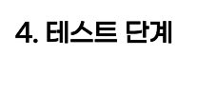



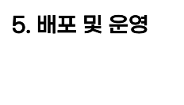


02 업무 계획
업무 단계
업무 내용
기간
담당자

Slide 4

GANTT CHART
Gapi_PMS Project | 1/17 | 1/18 | 1/19 | 1/20 | 1/21 | 1/22 | 1/23 | 1/24 | 1/25 | 1/26 | 1/27 | 1/28 | 1/29 | 1/30 | 1/31 | 2/1 | 2/2 | 2/3 | 2/4 | 2/5 | 2/6 | 2/7 | 2/8 | 2/9 | 2/10 | 2/11 | 2/12 | 2/13 | 2/14
요구사항 분석
기능 정의
UML
UI/UX 정의서
DB 설계
시스템 아키텍쳐 설계
프론트엔드 개발
백엔드 개발
테스트
서버 배포
모니터링
유지보수
13. Please enter your content
14. Please enter your content
15. Please enter your content

Slide 5






03 팀원 역할
프론트앤드 개발자
백앤드 개발자
데이터베이스 관리자
프로젝트 매니저

Slide 6
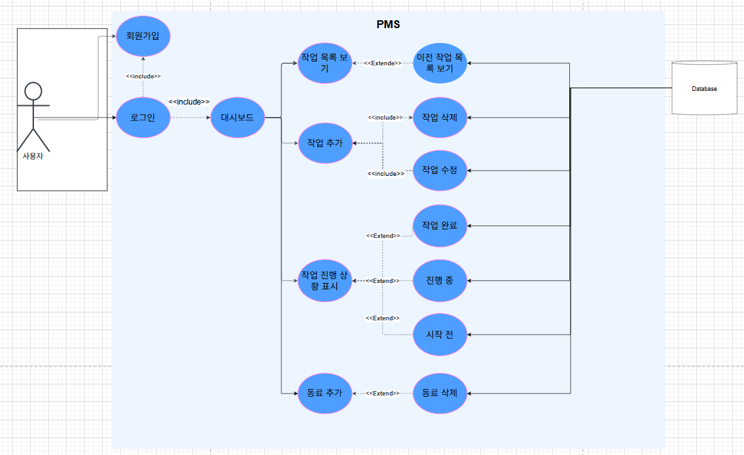
05 UML : Usecase Diagram
- 6 -

Slide 7
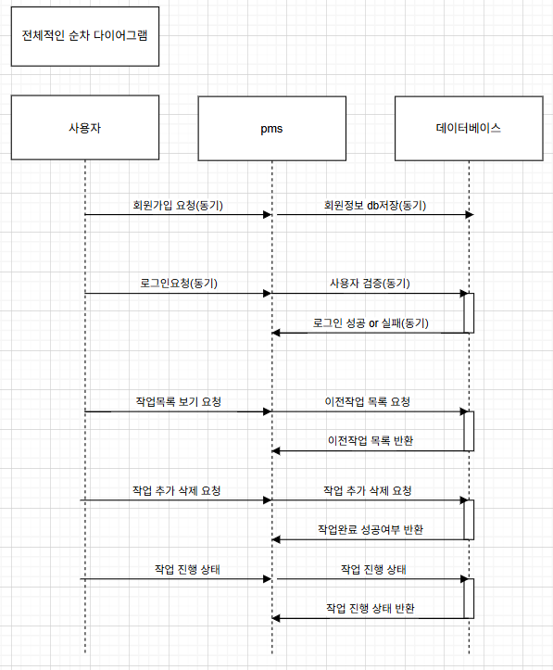
05 UML : Sequence Diagram
- 6 -

Slide 8
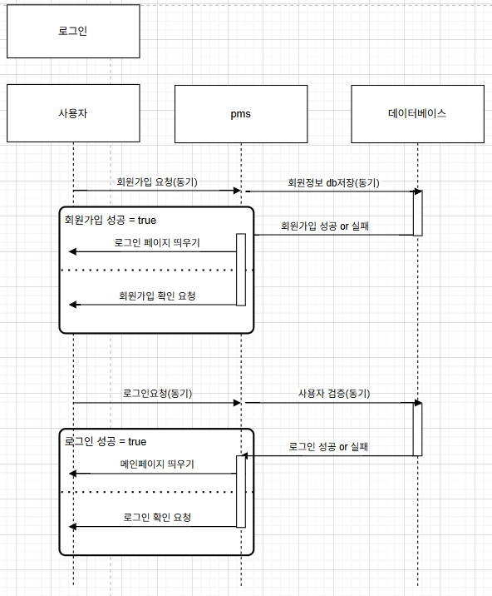
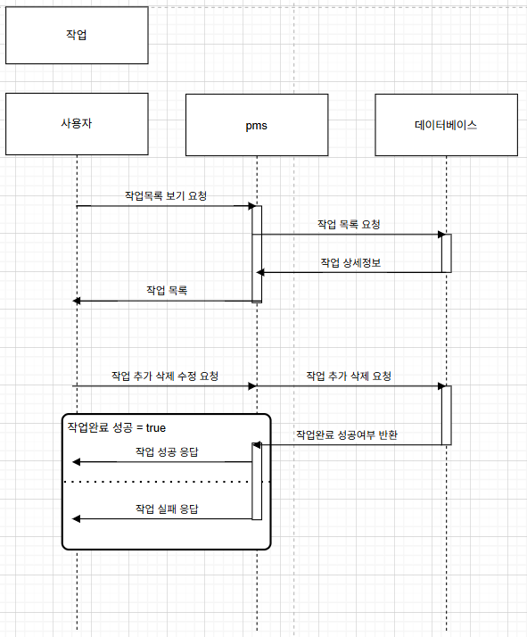
05 UML : Sequence Diagram
- 6 -

Slide 9
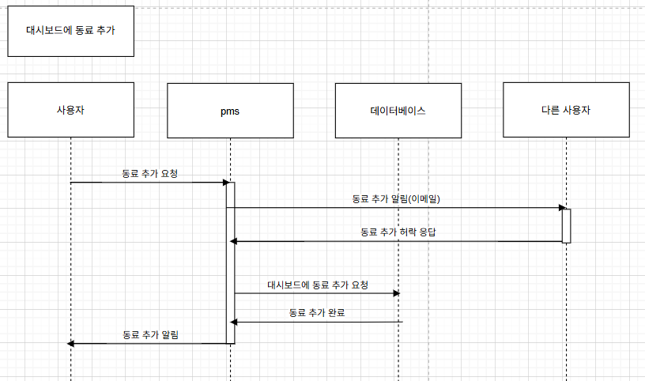
05 UML : Sequence Diagram
- 6 -

Slide 10
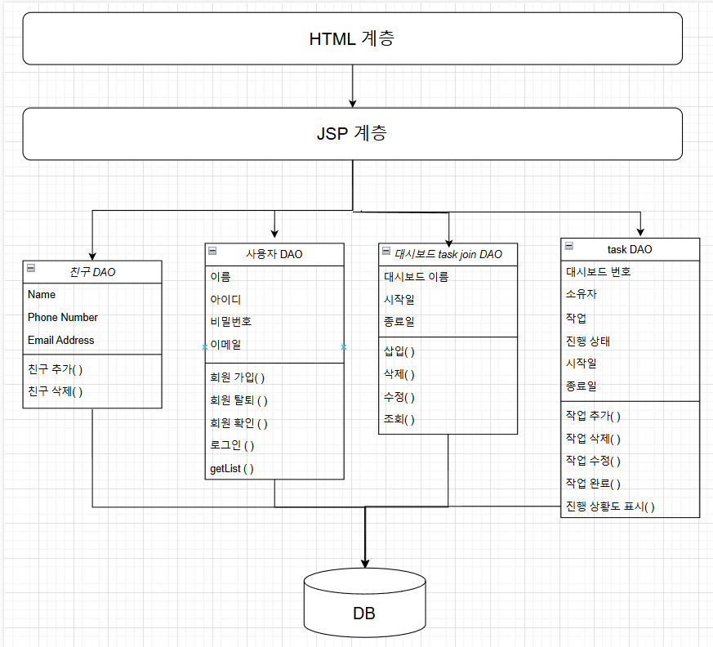
05 UML : Class Diagram
- 6 -

Slide 11
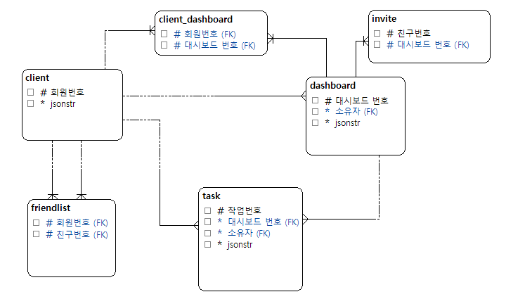
05 ERD
- 6 -

Slide 12
05 ERD
{"name":"김철수“,
"password":"1234"}
{"name":"게임앱",
"startdate":"2025-01-02"}
{"task":"게임 그래픽",
"status":"진행",
"startdate":"2025-01-05",
"enddate":"2025-01-30"}
- 6 -

Slide 13
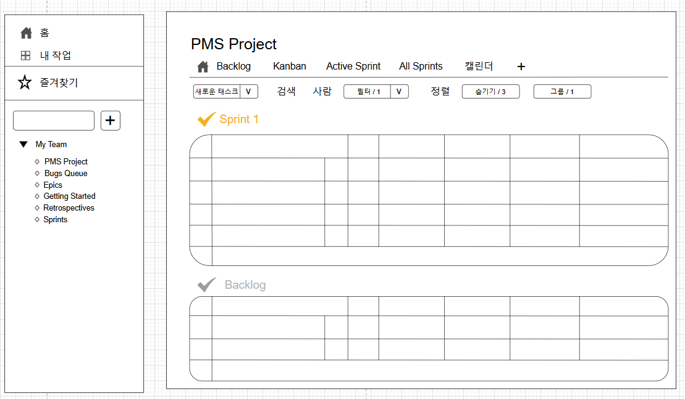
06 UI 정의서
- 6 -

Slide 14
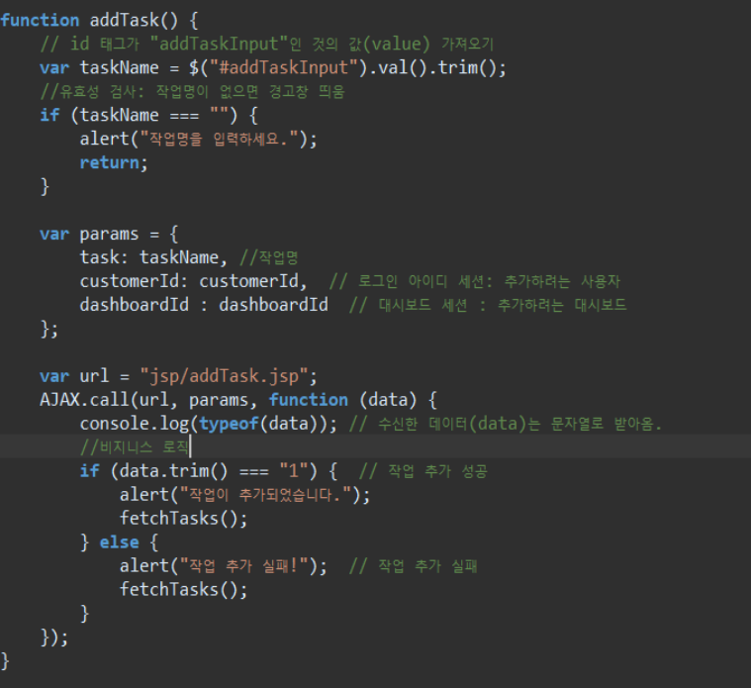
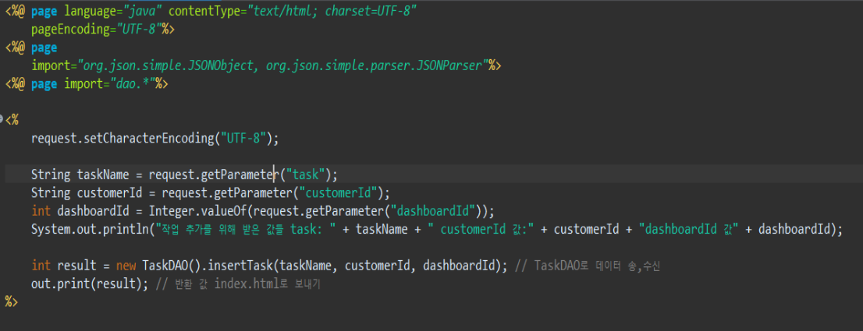
07 MVC 패턴
Contoller : JSP
View로 부터 받은 데이터를 Model(DAO)에세 전달후 반환 값을 View에게 전달
View : HTML/CSS,JavaScript
사용자 요청 데이터를 Contoller에게 넘겨주고 받은 값으로 UI 구현
- 6 -

Slide 15
07 깃 레파지토리 & 시연
https://github.com/trumanjinhwan/Gapi_Project1_PMS.git
- 6 -

Slide 16


발표 들어주셔서 감사합니다
Chill전팔기...
여러분 모두의 프로젝트를 응원합니다!

